Slide 1

Vigilancia de IAAS en esta nueva década de la recoleccion de datos a la accion
Prof. Enf. Pola Brenner F.
Universidad de Valparaiso

Slide 2
Tópicos de la presentación
Conceptos generales
Modelos de vigilancia
Controversias
Propuestas

Slide 3
Vigilancia epidemiológica de IAAS
Conocer las IAAS y sus tendencias en el tiempo
Morbilidad
Mortalidad
Factores de Riesgos
Detección de brotes epidémicos
Sólo es posible mejorar lo que se puede medir
Observacion sistematica y mantenida en el tiempo de IAAS o sus condicionantes con el fin de contar con informacion para la accion
Identificar problemas
Realizar intervenciones
Evaluar intervenciones

Slide 4
Atributos de un sistema de vigilancia
Vigilancia activa
Criterios de notificacion estandarizados
Indicadores que reflejen la realidad
Notes:
34

Slide 5
Como se evaluan actualmente los Programas de PCI?
Indicadores de resultado
Evalúan:
Tasas de IAAS en grupos de pacientes
Tasas de IAAS asociadas a procedimientos invasivos
Bacteriemias asociadas a catéter.
Infecciones urinarias asociadas a cateteres urinarios permanentes
Neumonías asociadas a ventilación mecanica.
Tasas de infección de sitio quirurgico.
Brotes epidémicos de IAAS

Slide 6
Como se evalúan actualmente los Programas de PCI?
Indicadores de proceso
Adherencia a higiene de manos.
Cumplimiento de precauciones estándar y asilamiento.
Uso correcto de dispositivos invasivos.
Limpieza ambiental.
Uso correcto de EPP.
Bundles.
Capacitación del personal.
Son los indicadores más sensibles para detectar oportunidades de mejora.

Slide 7
Controversia en la vigilancia de ISQ
Estratificación por riesgo
Definiciones
Separación entre IHO superficiales y profundas
Vigilancia post-alta
Vigilancia en pacientes ambulatorios
Tasas por cirujano

Slide 8
Consideraciones con estratificación por riesgo
Los riesgos de ISQ dependen de características del paciente y de la atención
No es posible comparar instituciones si los pacientes quirúrgicos no son similares
tipo de herida
limpia, limpia-contaminada, contaminada y sucia (informacion muy general, no permite comparaciones, poco útil)
cirugías trazadoras
sistema chileno desde 1996
modelo del CDC – NHSN
¿gold standard? complejo y poco aplicable

Slide 9
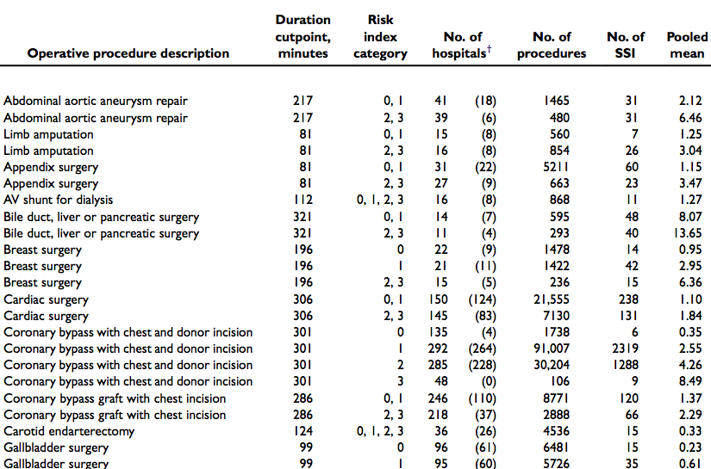
Am J Infect Control 2009;37:783-805
Tasas de ISQ NHSN

Slide 10
Consideraciones estratificación por riesgo modelo NHSN
La calidad de la información es mejor
El costo es mayor (horas vigilancia e informática)
La capacidad de análisis es dudosa
¿Cambian mucho las decisiones?

Slide 11
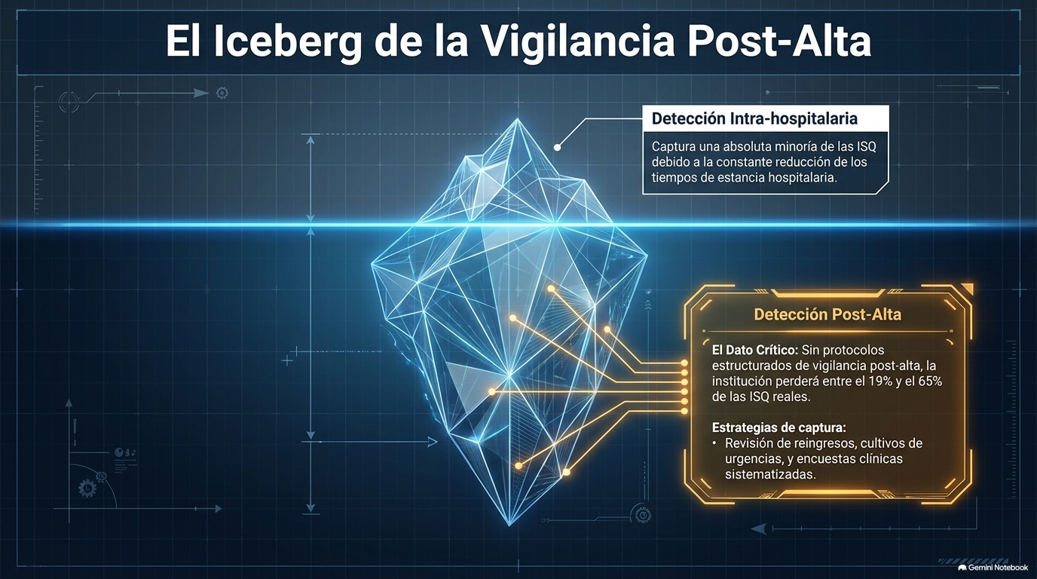

Slide 12
Tasas por cirujano
No tiene validez sin ajuste de riesgo
Puede producir problemas de relaciones humanas difíciles de manejar
Implementación
Confidencialidad
Aporte real
Alternativas previas

Slide 13
El problema con cirugías trazadoras
No radica en que no se conozcan las características de cada indicador sino en que indicadores deberían medirse
Indicadores de resultados
Las ISQ mas frecuentes son en ciertos pacientes y ciertas cirugias no son las mismas que en periodos anteriores
Los procedimientos afectan de distinta manera a los distintos grupos de pacientes

Slide 14
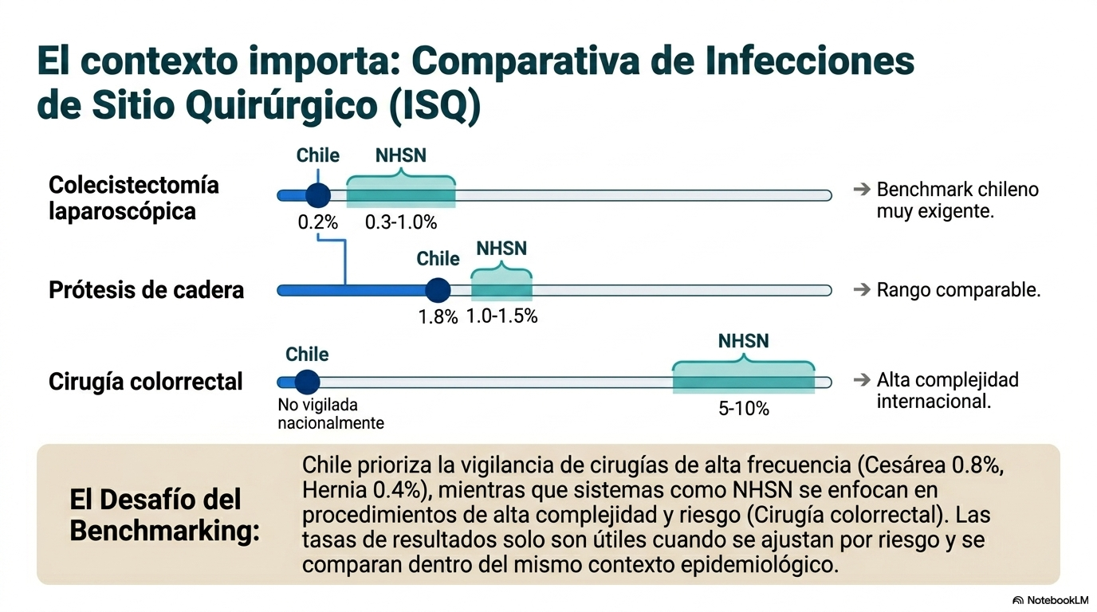

Slide 15
VIGILANCIA DE IAAS EN ENFERMERÍA
La Neumonía No Asociada a Ventilación (NEU/NV) exige prevención activa en salas generales
La 'Gran Ausente' en Vigilancia Tradicional
• Ocurre en salas de Medicina Interna y Cirugía (pacientes no intubados).
• Representa la mayoría de las neumonías nosocomiales en el hospital.
• Genera mortalidad y días de estancia comparables o superiores a la NAVM.
• Históricamente invisibilizada por enfocar la vigilancia solo en la UCI.
• Llamado a la acción (Call to Action): Incorporar la NEU/NV en los programas institucionales de vigilancia de IAAS.
3 Intervenciones de Enfermería de Alto Impacto
1. Higiene Bucal Estricta
Combate la microaspiración de secreciones orofaríngeas contaminadas (mecanismo fisiopatológico principal).
2. Elevación de Cabecera y Movilización
Evitar el decúbito supino prolongado; favorece la mecánica ventilatoria y el aclaramiento mucociliar.
3. Manejo de Disfagia y Aspiración
Tamizaje oportuno de la deglución y asistencia segura durante la alimentación de pacientes de riesgo.
Notes:
Destacar que las enfermeras de sala tienen un rol crucial en prevenir la neumonía no ventilada. Referencia: OMS (2024).

Slide 16
Vigilancia de procesos
Las IAAS están relacionadas con prácticas de atención
Tasas bajas
Pacientes ambulatorios o de estadía acortada
Vigilancia de resultados
Sin diagnóstico
Falsa sensación de seguridad
Información poco confiable

Slide 17
¿Qué ha cambiado en Prevención y Control de Infecciones?
Evolución desde vigilancia epidemiológica hacia programas integrales de seguridad del paciente.
Enfoque multimodal promovido por la Organización Mundial de la Salud.
Mayor énfasis en:
Cultura de seguridad.
Implementación de prácticas basadas en evidencia.
Monitoreo y retroalimentación.
Considerar atención primaria

Slide 18
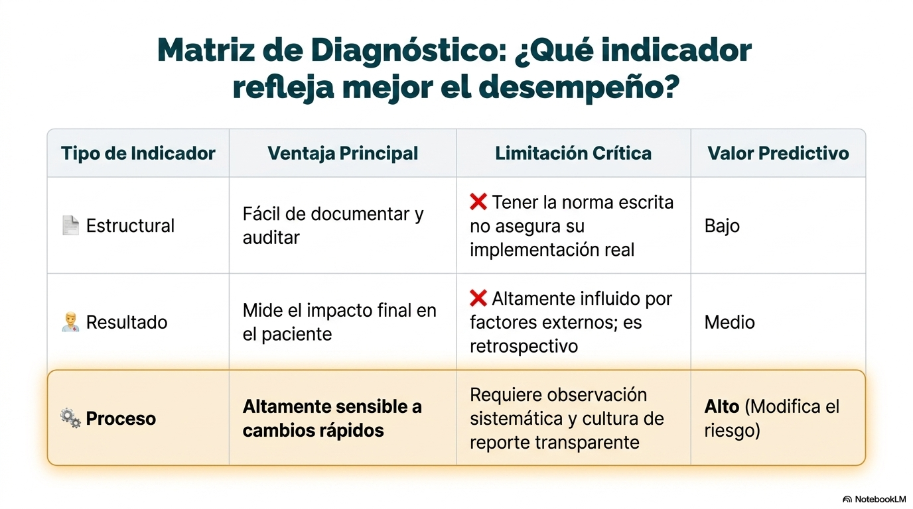

Slide 19
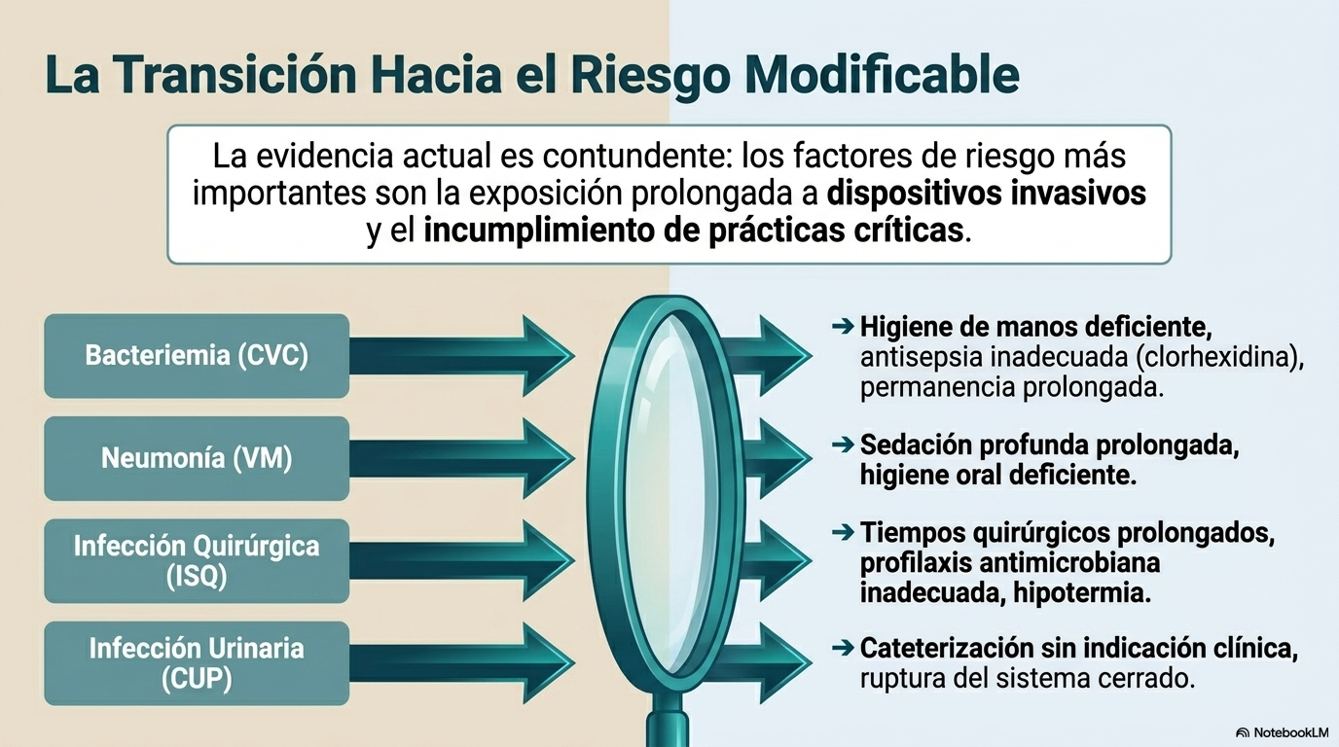

Slide 20
Como deberían ser los indicadores actuales?

Slide 21
Evidencia actual muestra que los programas más exitosos combinan:
Vigilancia activa.
Supervisión permanente. Indicadores de proceso
Retroalimentación a los equipos.
Capacitación continua.
Liderazgo institucional.

Slide 22
Vigilancia epidemiológica tema de reflexión
Vigilancia epidemiológica debe ser
  Simple
  Costo-beneficio favorable
  Información para la acción
El aumento de complejidad tiene costos asociados
Se debe evaluar su beneficio real

Slide 23
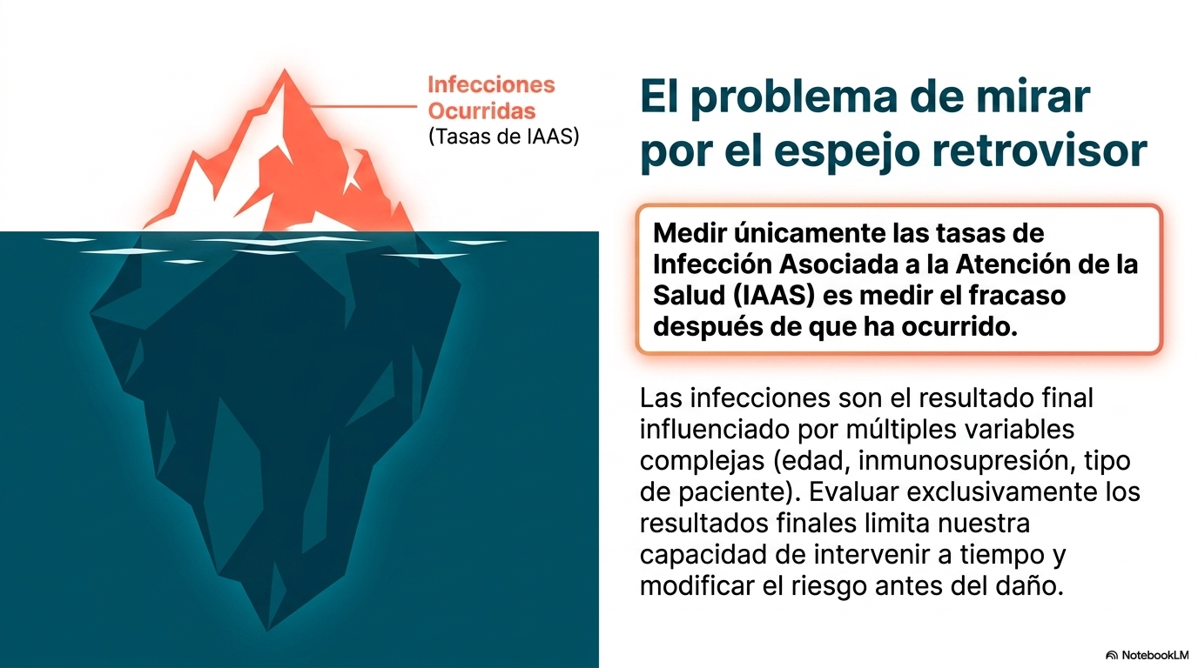

Slide 24
Guía y manual práctico de la Organización Mundial de la Salud (OMS) sobre vigilancia de las IAAS, 2024 (Surveillance of health care-associated infections at national and facility levels)
Definiciones de casos estandarizadas y validadas por consenso internacional (más aplicables y fáciles de implementar)
Objetivos y principios de la vigilancia (pasar de la recolección de datos por mero trámite a la acción preventiva).
Métodos de vigilancia activa más eficientes según la complejidad del centro.
Sinergia entre Vigilancia de IAAS y Resistencia a los Antimicrobianos (PROA) (la vigilancia de las IAAS no puede ir separada del consumo de antibióticos y la resistencia bacteriana.
Uso de la Información para la Mejora Continua (Retroalimentación) la vigilancia debe impulsar la intervención. Los datos no deben acumularse en informes estáticos, sino alimentar planes de acción inmediatos

Slide 25
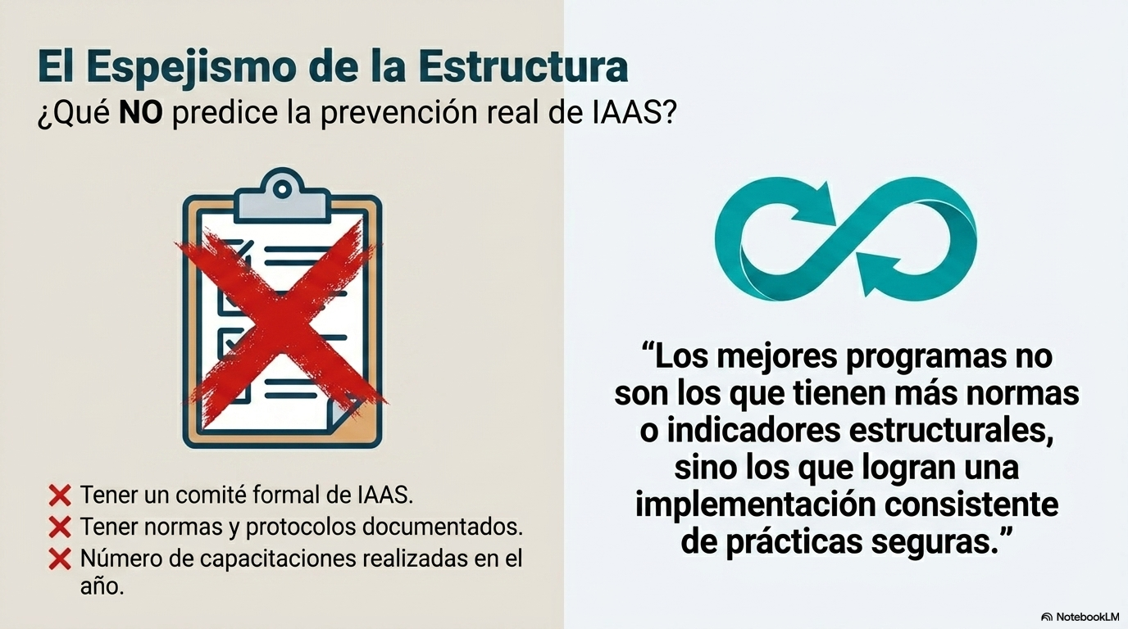

Slide 26
Que indicadores de proceso deberían vigilarse?
En muchos casos se evalúan procesos no relacionados con FR de las IAAS que se pretende prevenir

Slide 27
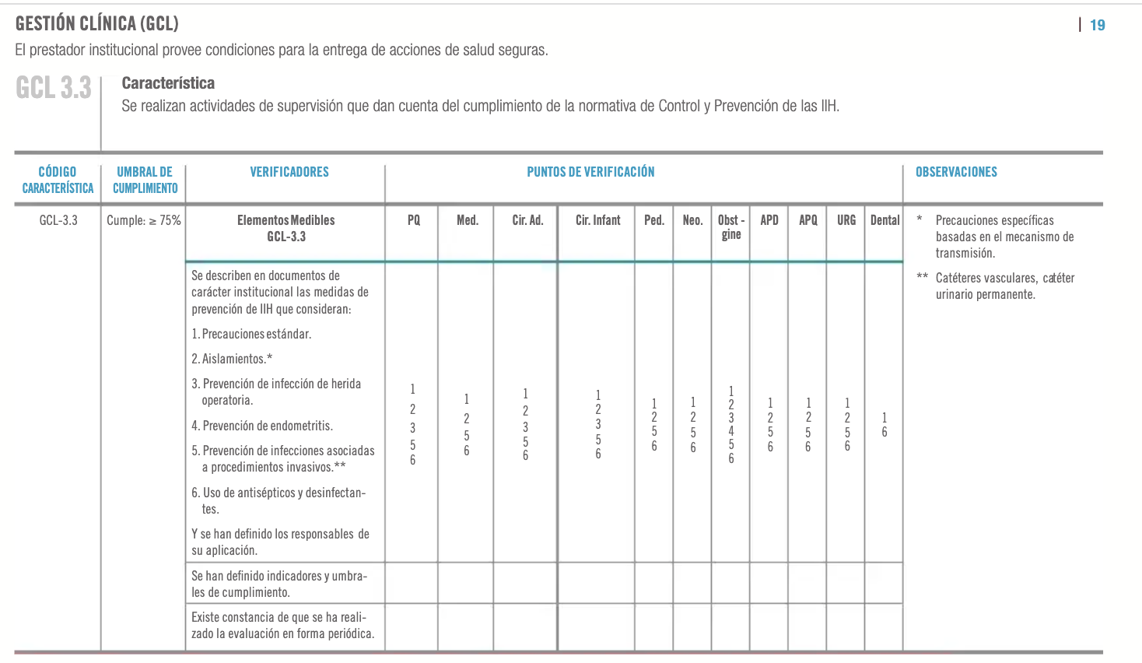
Acreditación en Chile

Slide 28
Procesos relacionados con ISQ
Antibioprofilaxis
Estadía pre-operatoria
Tiempo quirúrgico
Preparación preoperatoria de la piel
Normotermia
Normoglicemia

Slide 29
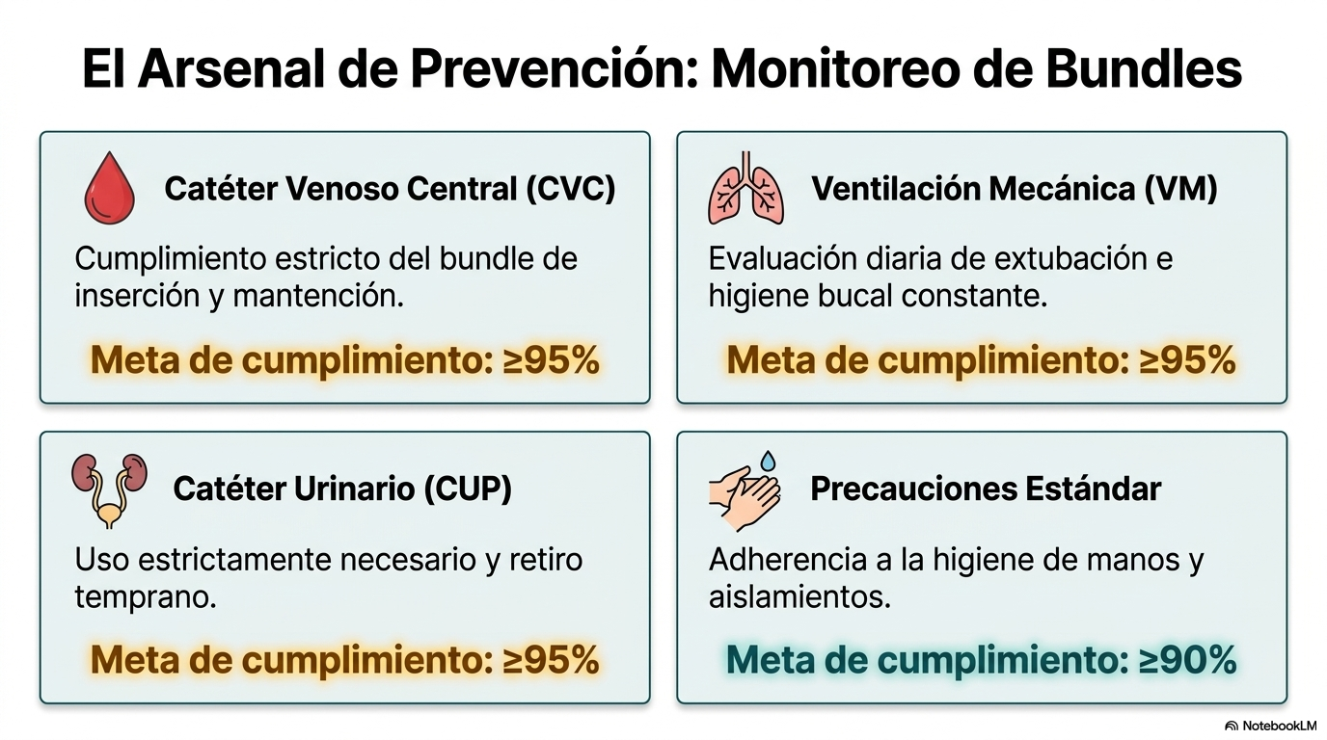

Slide 30
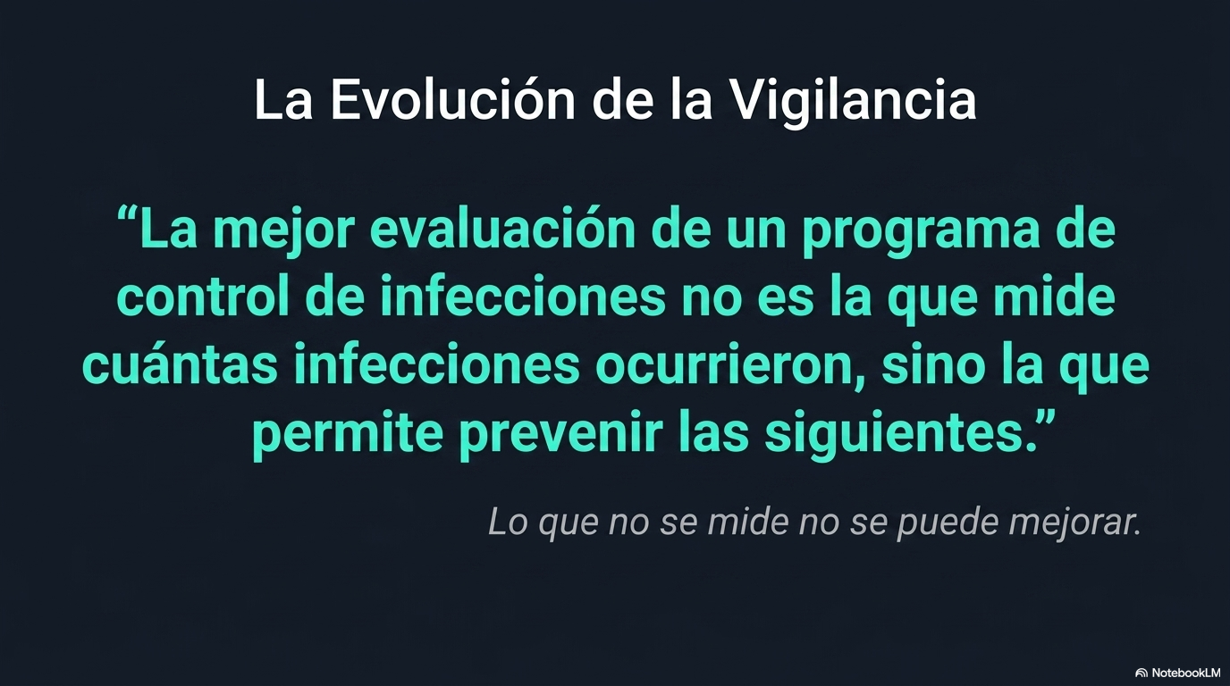

Slide 31
El problema
No radica en que no se conozcan las características de cada indicador sino en que indicadores deberían medirse
Indicadores de resultados
Las IAAS mas frecuentes son en pacientes críticos, en edades extremas de la vida e inmunodeprimidos
Las ISQ no son las mismas que en periodos anteriores
Los procedimientos invasivos afectan de distinta manera a los distintos grupos de pacientes

Slide 32
VIGILANCIA DE IAAS EN ENFERMERÍA
La vigilancia articulada con los PROA combate la amenaza de cepas multirresistentes
Microorganismos de Vigilancia Prioritaria
• S. aureus Meticilino Resistente (MRSA)
Prevalencia global >50% en unidades críticas.
• Enterococcus Resistente a Vancomicina (VRE)
Riesgo elevado de transmisión en superficies e insumos.
• K. pneumoniae y Enterobacterias (KPC / BLEE)
Resistencia a carbapenémicos; opciones muy limitadas.
• Pseudomonas aeruginosa NDM / Acinetobacter
Bacterias oportunistas asociadas a brotes complejos.
Articulación con Programas PROA
• 10 Millones de muertes proyectadas al 2050 por Resistencia Antimicrobiana si no se modifican los patrones de prescripción y prevención.
• Uso Racional de Antibióticos: La vigilancia epidemiológica ya no solo cuenta infecciones, alimenta los Programas de Optimización de Antimicrobianos (PROA).
• Rol de Enfermería en PROA: Alerta temprana frente a antibiogramas alterados, cumplimiento de aislamientos y administración oportuna y exacta de terapia.
• Cierre de Brotes: La detección precoz de colonizados previene la diseminación clonal.
Fuente: Santos, J.V.O. et al. (2022). Current Microbiology, 79:175.
Notes:
Enfatizar que la vigilancia de cepas resistentes es la piedra angular para guiar las terapias empíricas y proteger a los pacientes de patógenos sin opción de tratamiento.

Slide 33
Indicadores de Integración con Resistencia a los Antimicrobianos (RAM)
Proporción de IAAS causadas por patógenos multirresistentes:
Cumplimiento de la Higiene de Manos:
Cumplimiento de Paquetes de Medidas (Bundles):
Disponibilidad de insumos críticos
Densidad del personal especializado:
Acceso a Servicios Básicos (WASH):
Tasa de retorno de información (Feedback Rate).

Slide 34
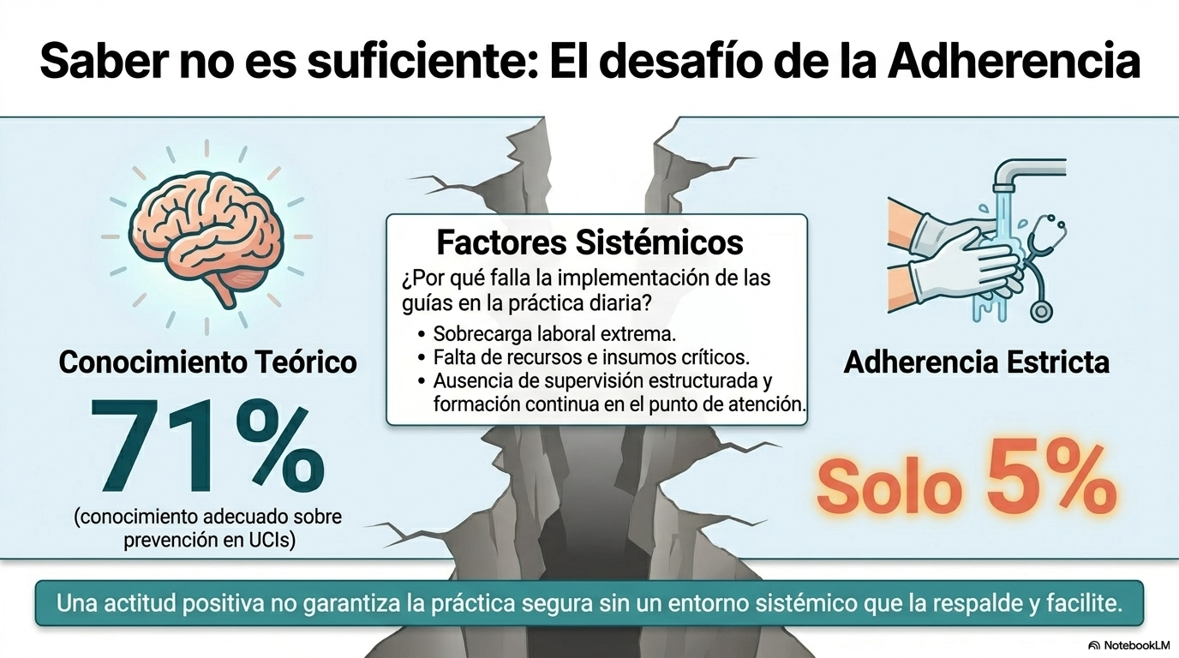
Alqaissi, N. (2025) Nursing

Slide 35
GCL 3.3: De la supervisión de prácticas a la prevención IAAS
IAAS priorizada | Principal factor de riesgo modificable | Indicador de supervisión (GCL 3.3) | Meta sugerida
Bacteriemia asociada a CVC | Permanencia y manejo inadecuado del CVC | Cumplimiento bundle de inserción y mantención de CVC | ≥95%
Neumonía asociada a VM | Permanencia prolongada en VM | Cumplimiento bundle de prevención de NAVM | ≥95%
ITU asociada a CUP | Uso innecesario y permanencia del CUP | Cumplimiento bundle de prevención de ITU/CUP | ≥95%
Infección de sitio quirúrgico | Incumplimiento de medidas perioperatorias | Cumplimiento bundle de prevención de ISQ | ≥95%
Todas las IAAS | Transmisión cruzada por el personal | Adherencia a higiene de manos | ≥90%
Todas las IAAS | Incumplimiento de medidas básicas de prevención | Cumplimiento de precauciones estándar | ≥95%
Todas las IAAS | Diseminación de microorganismos multirresistentes | Cumplimiento de aislamientos | ≥95%

Slide 36
CULTURA Y FUTURO DE LA VIGILANCIA
La transformación digital consolida una cultura de acción continua en la clínica
💻 Dashboards en Tiempo Real
Herramientas digitales integradas a la Ficha Clínica Electrónica para alertas automáticas de brotes y monitoreo continuo del cumplimiento de bundles.
🤝 Retroalimentación Positiva y No Punitiva
Evolución de la auditoría: de la fiscalización represiva al acompañamiento pedagógico en el servicio, estimulando el compromiso del equipo.
«La vigilancia no es solo recolección de datos; es una cultura de acción continua.»
La mejor evaluación de un programa de control de infecciones no es la que mide cuántas infecciones ocurrieron, sino la que logra prevenir las siguientes.
— Preparados hoy, para proteger mañana.
Notes:
Cierre inspirador para consolidar el compromiso del equipo de enfermería con la excelencia clínica y la seguridad del paciente.

Slide 37
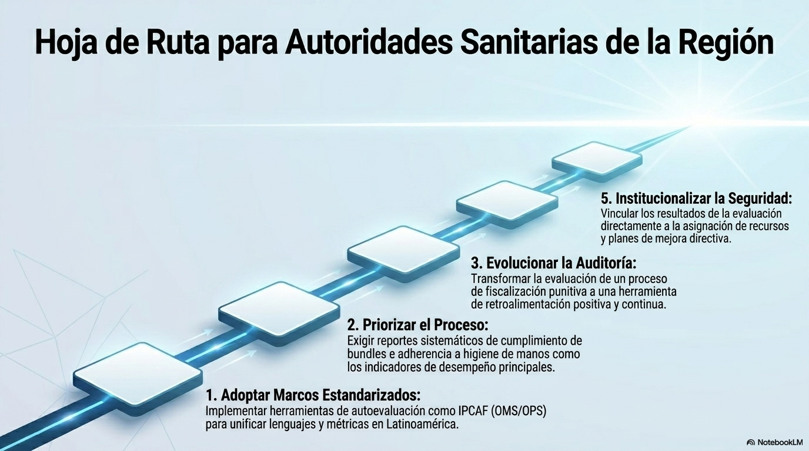

Slide 38
Mensaje final
"Los mejores programas de PCI no son aquellos que tienen más normas o más indicadores, sino aquellos que logran una implementación consistente de prácticas seguras y pueden demostrarlo mediante indicadores de proceso y resultados.”
"La mejor evaluación de un programa de control de infecciones no es la que mide cuántas infecciones ocurrieron, sino la que permite prevenir las siguientes.”
Lo que no se mide no se puede mejorar

Slide 39
Conclusiones de la vigilancia
Indispensable tener claro los indicadores de mayor impacto
En el caso de ISQ se deben incluir cirugías de alto riesgo aunque no sean indicadores nacionales
Evaluar nuevos indicadores
Vigilancia de procesos una alternativa viable y debe combinarse con vigilancia de resultados
La evaluación debe generar acciones de mejora continua
La evidencia y los estándares de acreditación convergen en un mismo principio: los mejores resultados en IAAS se obtienen cuando los establecimientos supervisan sistemáticamente el cumplimiento de las prácticas preventivas y utilizan los resultados para la mejora continua.
Notes:
10

Slide 40


Slide 41


